Slide 1
Dobot 22 09 21
최선일, 황병욱

Slide 2
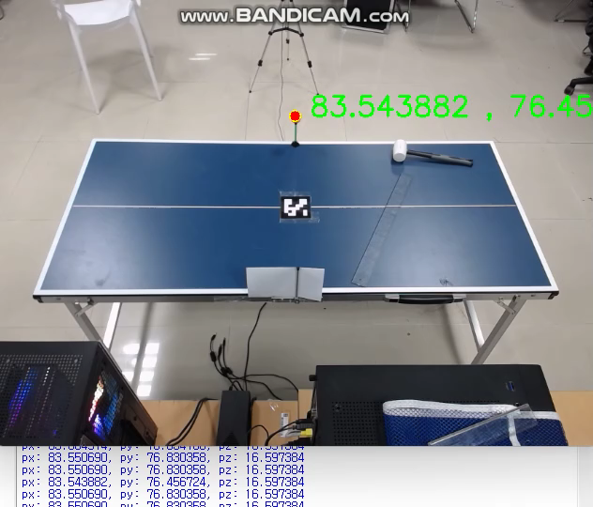
x,y,z 오차보정
X좌표의 오차가 굉장히 심해 이를 해결하려 했다.

Slide 3
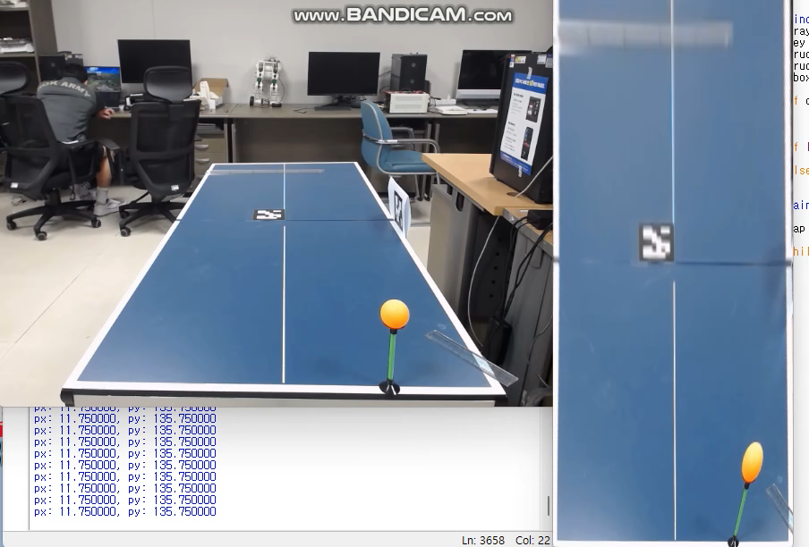
버드뷰 시도
예상과 달리 버드뷰로 만들어 시도해 보아도 공중에 위치한 탁구공 또한 버드뷰 처리가 되어 오차가 여전히 존재하였다.

Slide 4
x,y,z 오차 이유
cam
z
검출되는x
real_x
공의 위치를 추정할 때 카메라의 위치에 따라 z=0의 평면에 위치하지 않는 경우에는 영상과 같이 오차가 존재할 수 밖에 없다.

Slide 5
버드뷰 y축 오차보정
cam
L2
z2=13
z1=13
th1
L1
py1
py2
real_y2
real_y1
위 그림에서 삼각함수를 이용하여 L1,L2를 구하면
tan(th2) = 13/(py1-ry1) = L2/L1
tan(th1) = 13/(py2-ry2) = L2/(py2-py1+L1)

Slide 6
버드뷰 y축 오차보정
cam
L2
pz
py
real_y
L1
L1, L2, py를 이용하여 real_y를 도출할 수 있다.

Slide 7
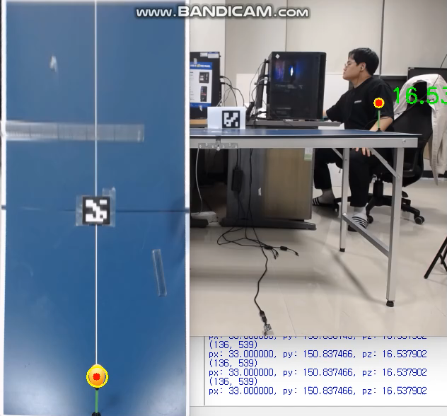
버드뷰 y축 오차보정
해당 방식으로 버드뷰 처리된 탁구공 좌표의 오차를 보정했지만 버드뷰로 처리할 시 y=50 이하의 위치에서는 탁구공이 처리 범위 밖을 넘어가는 모습을 보였다.

Slide 8
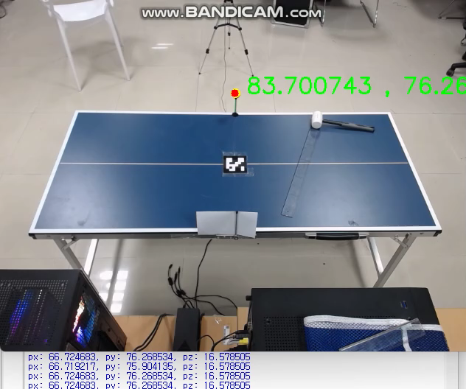
아르코마커 오차보정
같은 방식으로 아르코 마커를 이용했을때의 오차를 보정하였다.

